Slide 1

Sportovní program
Dítě v pohybu

Slide 2
Bav se pohybem
Hraj fair – play
Buď vytrvalý
Nevzdávej se…
… to se do života přeci hodí.

Slide 3
1. stupeň
Vyučující v programu:
Martin Šorf
Gabriela Liberdová
Jiří Kusý
Zuzana Veselíková
Miloš Dvořák
Iveta Voleská
Všeobecný pohybový rozvoj
Správná technika běhu, hodu, skoku, …
Základy atletiky, gymnastiky, práce s míčem, …

Slide 4
2. stupeň
Vyučující v programu:
Zuzana Veselíková
Miloš Dvořák
+ trenéři:
fotbal Jiří Mokrejš
Vojtěch Štěpán
florbal Tomáš Doubek
basketbal Martin Šorf
volejbal Jana Rejmanová
Hlubší poznání čtyřech kolektivních sportů, ve kterých probíhají školní soutěže.
Seznámení se s ostatními sporty dostupnými v okolí Litomyšle.

Slide 5
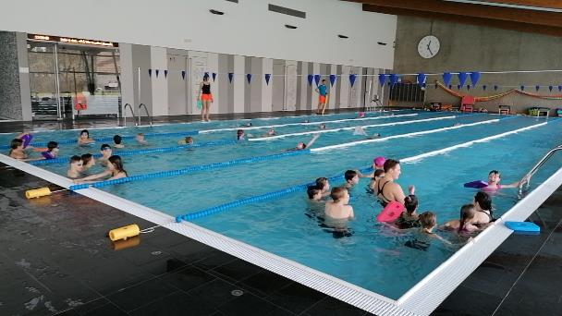
Plavání
Základ:
1. – 3. ročník … 10 lekcí
4. – 5. ročník … 5 lekcí
Sportovní program:
5 lekcí navíc
- zajišťuje Plavecká škola Ráček
Zakončení plavání:
1. – 5. třída Plavecká štafeta na koupališti / v bazénu

Slide 6
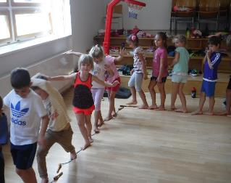
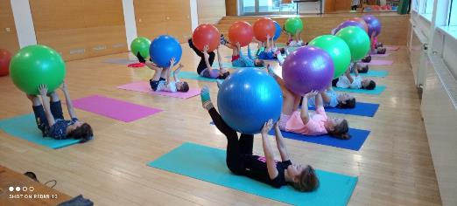
Cvičení
1 hod týdně
1. stupeň:
koordinace, kompenzace, střed těla....
pod vedením fyzioterapeutky Jany Rejmanové
nové cvičební pomůcky
pro 4. a 5. ročníky ranní cvičení
2. stupeň
nahrazeno kondičním tréninkem
pod vedením Elišky Drobné

Slide 7
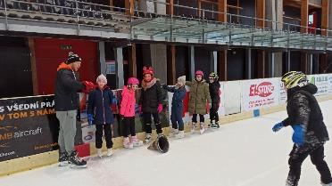
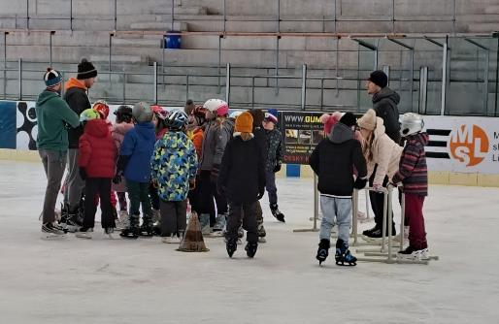
Bruslení
1. stupeň:
bruslení 4 x 60 min pod vedením hokejových trenérů Matěj Bažant , Jakub Voříšek
formou kruhového tréninku
2. stupeň:
koncept plánujeme i pro 2. stupeň

Slide 8
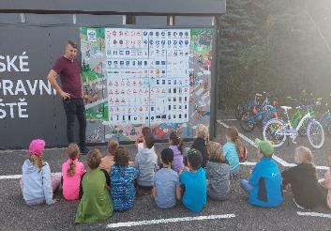
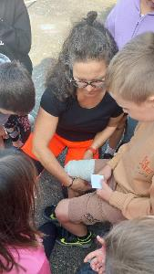
Cyklokoncept
1. třída – dopravní hřiště + značky
2. třída – dopravní hřiště + první pomoc
3. třída – jízda zručnosti + technika jízdy +
oprava kola + značky, křižovatky
4. třída – jízda v terénu + závod
5. třída – triatlon
6. – 7. třída – odpolední výlet
8. třída – bezpečný cyklopřesun na Sportovní kurz
Zapojení v programu:
Tomáš Rádek, Jitka Jílková, Antonín Hurych, Milan Břeň,
Jana Rejmanová, Miloš Dvořák, Zuzana Veselíková, Eliška Drobná

Slide 9
Koncept pro 2. stupeň
V 6. - 8. ročníku bloková výuka těchto míčových sportů: basketbal, florbal, fotbal, volejbal.
V 9. ročníku – stolní tenis, badminton, plavání – kompenzace ke sportům, sebeobrana.
Výuka v blocích ve spolupráci se zkušenými trenéry jednotlivých sportů.
Atletická a gymnastická průprava probíhá v rámci celého roku.
Kondiční hodina nahrazuje cvičení

Slide 10
Den se sportem
6. ročník
lezecká stěna + uzle + historie
7. ročník
baseball + softball – hřiště Choceň
8. ročník
kajak + kanoe – Sportovní klub kanoistiky Vysoké Mýto
9. ročník
tenis + squash + bowling – Sportcentum Litomyšl
branný závod – areál Černá hora + střelnice

Slide 11
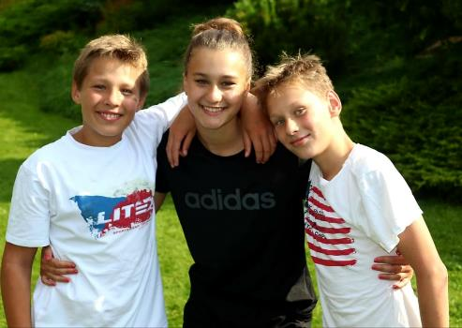
Beseda s úspěšnými sportovci
Každý rok bychom chtěli uspořádat besedu žáků s úspěšnými sportovci.
Výběr sportovců z různých odvětví.
Letos beseda s našimi bývalými žáky. Aktuálně úspěšnou juniorskou reprezentantkou v plavání Natálií Jandíkovou a jejími bratry, také plavci, Matyášem a Šimonem Jandíkovými.

Slide 12
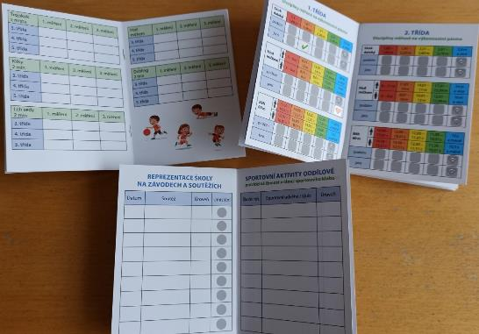
Modráskův sportovní deník
Záznamy:
sportovních výkonů i dovedností
plaveckých výkonů
reprezentace školy na soutěžích
výsledků soutěží mimo školu
Deník připravujeme i pro 2. stupeň.

Slide 13
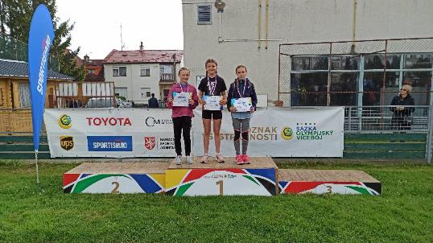
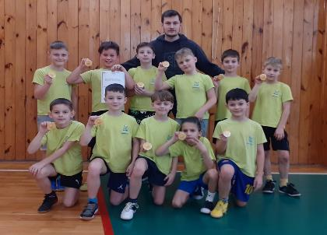
Turnaje a soutěže
Olympijský víceboj - odznak všestrannosti od 3. ročníku
Soutěže v rámci oblastních a okresních kol
Atletika do škol zaznamenávání aktivit v rámci školního roku
Atletický čtyřboj pro 1. stupeň ZŠ - korespondenční soutěž

Slide 14
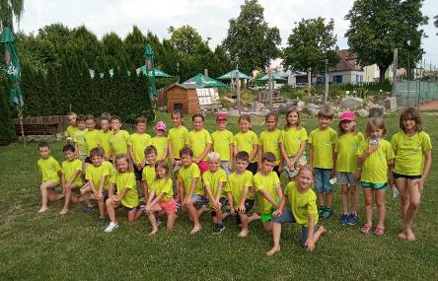
Zakončení roku
1. – 3. třída
Soutěžní odpoledne Za Sokolovnou
4. třída
Závod v terénu
vyhodnocení a vyhlášení ve FotbalParku
5. třída
Triatlon na Černé hoře
vyhodnocení a vyhlášení Na Výsluní
V 1., 3. a 5. třídě děti dostávají školní trička.

Slide 15
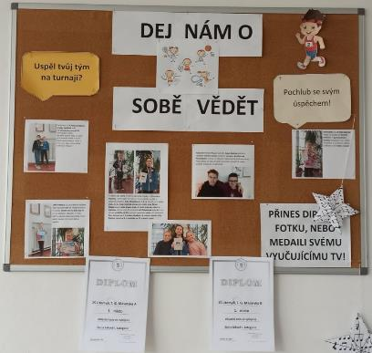
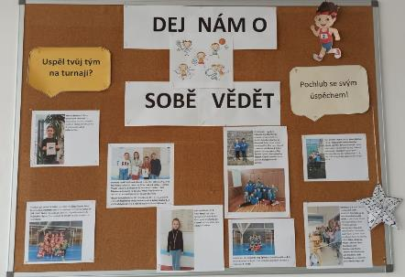
Dej nám o sobě vědět
Motto nástěnky: „Dej nám o sobě vědět, aby Tvůj úspěch byl inspirací ostatním.“
Příspěvky na nástěnku jsou pravidelně
vyhlášeny školním rozhlasem a poté vyvěšeny.

Slide 16
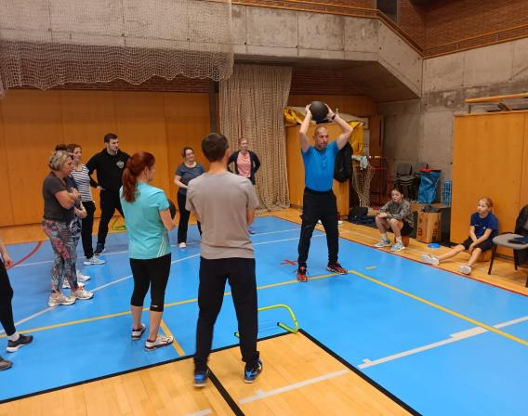
Školení učitelů
jaro 2023
Michal Eisenkolb („trenér dětí´)
Hry v hodinách TV
podzim 2023
Milan Bouček (atletický trenér)
Metodika školní atletiky

Slide 17
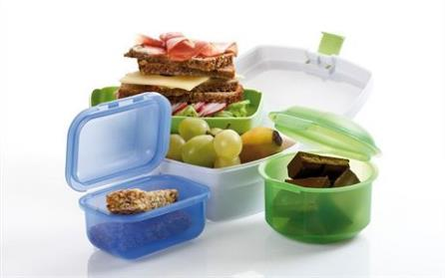
Zdravé svačiny, aneb ne vše se povede
Původní svačiny splňovaly výživové požadavky, avšak dětem nechutnaly.
Zavedly se úpravy, které vedly k tomu, že svačiny se skladbou nelišily od domácích. Pro malý zájem zrušeny.

Slide 18
Finanční zpráva - hospodaření 2023
Počáteční stav: 172 334,93
Příjmy: 141 815,98
Výdaje: - Plavání 47 400,-
Cyklovýlety 4 760,-
Sokolovna 9 061,-
Platy trenérů 64 000,-
Trika 7 115,-
Fyzio pomůcky 6 386,-
Atletická příprava 2 400,-

Slide 19
Předpoklad hospodaření 2024 (rozpočet)
Výchozí stav: 170 tis.
Příjmy: 170 tis.
Výdaje: 204 tis.
Cyklokoncept 4 tis.
Bruslení 6 tis.
Plavání 82 tis.
Akce se sportovci 5 tis.
Pomůcky na rehabilitaci 12 tis.
Platy trenérů 80 tis.
Další drobné výdaje 10 tis.
Sokolovna 8 tis.
Očekávaný stav účtu 31.12.2024: 133 tis.

